Slide 1
المرحلة 1
6
4
3
مراجعة
الدرس 12
الدرس 11
الدرس 10
الدرس 9

Slide 2






أيقونات توجيهية
الإسناد في الممارسة الموجهة
توجيهات الأستاذ
تعيين تلميذ للإجابة
أمر للشريحة الموالية بعد عرض الفيديو
عمل ثنائي
عرض فيديو

Slide 3

برمجة الأسبوع الثالث
(ة)خاص بالأستاذ
الدرس 10
الدرس 9
السرعة المتوسطة (2)
السرعة المتوسطة (1)
الدرس 12
الدرس 11
حل مسائل حول النسبة المئوية (2).
سلم التصاميم والخرائط
مراجعة
مراجعة وتثبيت دروس الأسبوع

Slide 4
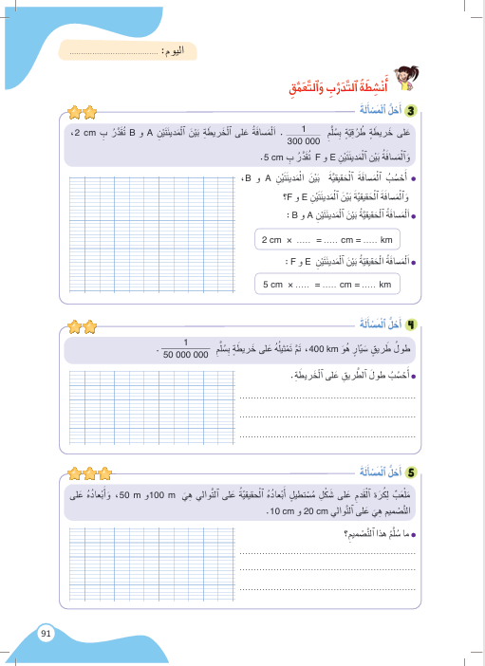
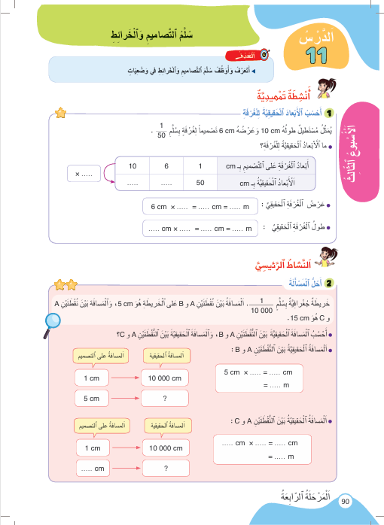
درس اليوم
(ة)خاص بالأستاذ
سلم التصاميم والخرائط

Slide 5


(ة)خاص بالأستاذ
مراحل الدرس
1
افتتاح الدرس
1
10
1
2
نمذجة
05
1
ممارسة موجهة
3
20
1
ممارسة مستقلة
4
15
1
اختتام الدرس
5
05

Slide 6
(ة)خاص بالأستاذ
عند نهاية الدرس
على الأقل 80% من المتعلمين سيكونون قادرين على:
تعرف وتوظيف سلم التصاميم في وضعيات؛

Slide 7



مرحباً سنتابع درسا جديدا مع مجد وندى

Slide 8

(ة)خاص بالأستاذ
افتتاح الدرس
1
الحساب الذهني
تصحيح الواجب المنزلي

Slide 9


سنبدأ الحساب الذهني. خذوا كراسات الحساب الذهني؛

Slide 10
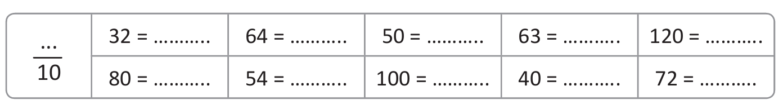
لديكم دقيقة واحدة لحساب هذه العمليات. دوّنوا النتيجة فقط في دفاتركم كما في المثال.

Slide 11
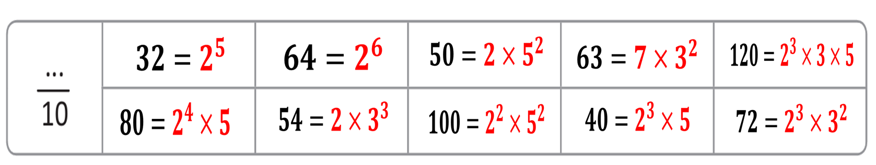
صححوا، لديكم دقيقة واحدة

Slide 12
(ة)خاص بالأستاذ
افتتاح الدرس
1
الحساب الذهني
تصحيح الواجب المنزلي

Slide 13
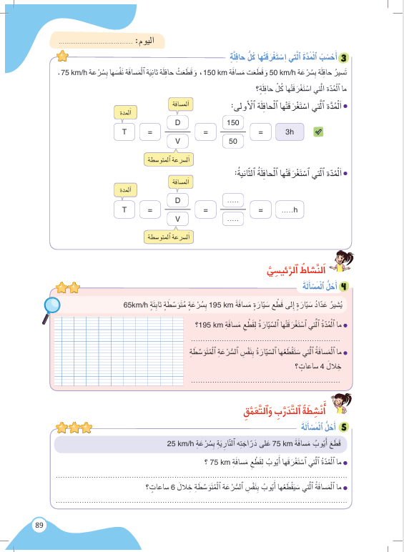
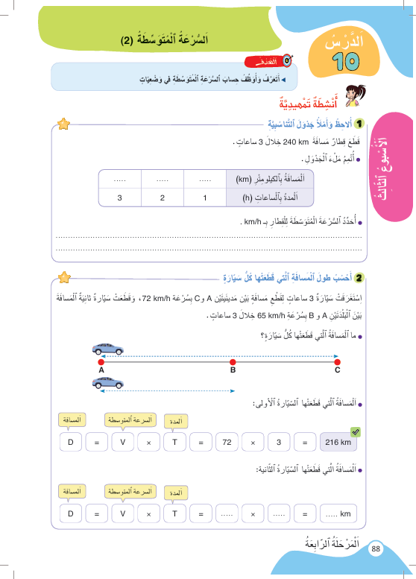
خذوا كراساتكم الصفحة 89 .

Slide 14
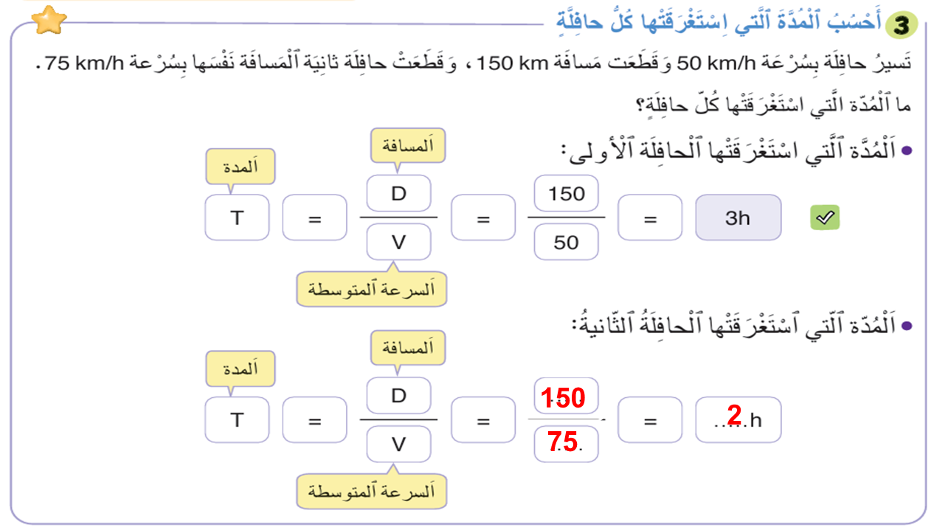
صححوا ، من يشرح لنا كيف توصل للجواب الصحيح؟

Slide 15
(ة)خاص بالأستاذ
النمذجة
2
2
أتعرف وأوظف سلم التصاميم في وضعيات؛

Slide 16


الآن سنتعلم كيف نحل مسألة متعلقة بسلم التصاميم والخرائط .

Slide 17

عرض فيديو النمذجة

Slide 18
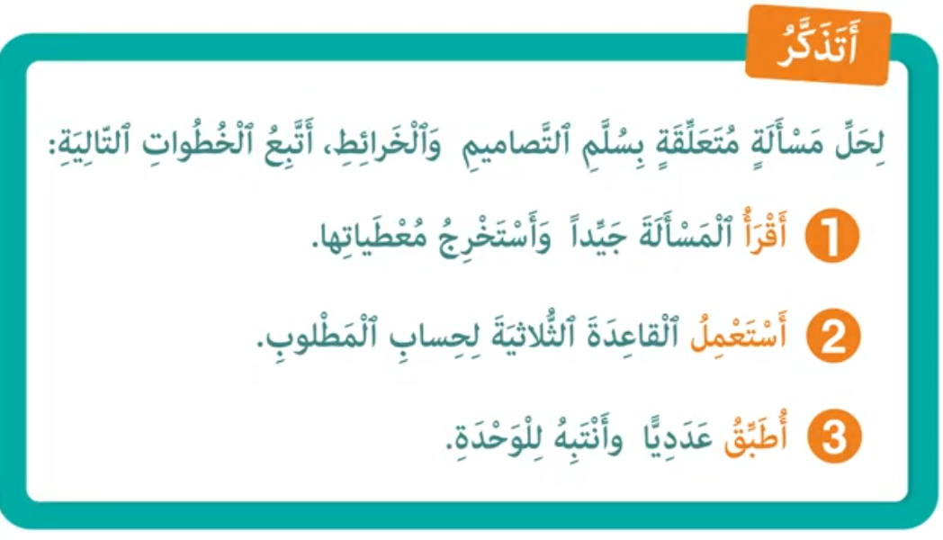
من يذكرنا بخطوات حل مسألة متعلقة بسلم التصاميم والخرائط.

Slide 19
(ة)خاص بالأستاذ
الممارسة الموجهة
3
3
النشاط 1
النشاط 2
النشاط 3

Slide 20

خذوا دفاتر البحث

Slide 21
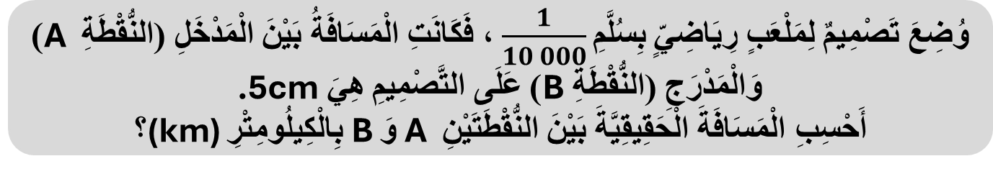
انتبهوا ، سنحل هذه المسألة المتعلقة بسلم التصاميم خطوة خطوة مثل مجد وندى
وُضِعَ تَصْمِيمٌ لِمَلْعَبٍ رِيَاضِيٍّ بِسُلَّمِ $\frac{1}{10 000}$ ، فَكَانَتِ الْمَسَافَةُ بَيْنَ الْمَدْخَلِ (النُّقْطَةِ A ) وَالْمَدْرَجِ (النُّقْطَةِ B) عَلَى التَّصْمِيمِ هِيَ 5cm.
أَحْسِبِ الْمَسَافَةَ الْحَقِيقِيَّةَ بَيْنَ النُّقْطَتَيْنِ A وَ B بِالْكِيلُومِتْرِ (km)؟

Slide 22


ماذا نفعل في الخطوة الأولى؟
أطبق عدديا و ...
3
أستعمل القاعدة...
2
أقرأ المسألة...
1
وُضِعَ تَصْمِيمٌ لِمَلْعَبٍ رِيَاضِيٍّ بِسُلَّمِ $\frac{1}{10 000}$ ، فَكَانَتِ الْمَسَافَةُ بَيْنَ الْمَدْخَلِ (النُّقْطَةِ A ) وَالْمَدْرَجِ (النُّقْطَةِ B) عَلَى التَّصْمِيمِ هِيَ 5cm.
أَحْسِبِ الْمَسَافَةَ الْحَقِيقِيَّةَ بَيْنَ النُّقْطَتَيْنِ A وَ B بِالْكِيلُومِتْرِ (km)؟

Slide 23
على دفاتر البحث، استخرجوا معطيات المسألة ونظموها .
أطبق عدديا و ...
3
أستعمل القاعدة...
2
أقرأ المسألة...
1
وُضِعَ تَصْمِيمٌ لِمَلْعَبٍ رِيَاضِيٍّ بِسُلَّمِ $\frac{1}{10 000}$ ، فَكَانَتِ الْمَسَافَةُ بَيْنَ الْمَدْخَلِ (النُّقْطَةِ A ) وَالْمَدْرَجِ (النُّقْطَةِ B) عَلَى التَّصْمِيمِ هِيَ 5cm.
أَحْسِبِ الْمَسَافَةَ الْحَقِيقِيَّةَ بَيْنَ النُّقْطَتَيْنِ A وَ B بِالْكِيلُومِتْرِ (km)؟

Slide 24

من يشرح لنا كيف توصل للجواب ؟
أطبق عدديا و ...
3
أستعمل القاعدة...
2
أقرأ المسألة...
1
وُضِعَ تَصْمِيمٌ لِمَلْعَبٍ رِيَاضِيٍّ بِسُلَّمِ $\frac{1}{10 000}$ ، فَكَانَتِ الْمَسَافَةُ بَيْنَ الْمَدْخَلِ (النُّقْطَةِ A ) وَالْمَدْرَجِ (النُّقْطَةِ B) عَلَى التَّصْمِيمِ هِيَ 5cm.
أَحْسِبِ الْمَسَافَةَ الْحَقِيقِيَّةَ بَيْنَ النُّقْطَتَيْنِ A وَ B بِالْكِيلُومِتْرِ (km)
المسافة على التصميم
المسافة الحقيقية
1 cm
10 000 cm
5 cm
?

Slide 25
ماذا نفعل في الخطوة الثانية؟
أطبق عدديا و ...
3
أستعمل القاعدة...
2
أقرأ المسألة...
1
وُضِعَ تَصْمِيمٌ لِمَلْعَبٍ رِيَاضِيٍّ بِسُلَّمِ $\frac{1}{10 000}$ ، فَكَانَتِ الْمَسَافَةُ بَيْنَ الْمَدْخَلِ (النُّقْطَةِ A ) وَالْمَدْرَجِ (النُّقْطَةِ B) عَلَى التَّصْمِيمِ هِيَ 5cm.
أَحْسِبِ الْمَسَافَةَ الْحَقِيقِيَّةَ بَيْنَ النُّقْطَتَيْنِ A وَ B بِالْكِيلُومِتْرِ (km)
المسافة على التصميم
المسافة الحقيقية
1 cm
10 000 cm
5 cm
?

Slide 26
على دفاتر البحث ، طبقوا القاعدة الثلاثية لحساب المسافة الحقيقية.
أطبق عدديا و ...
3
أستعمل القاعدة...
2
أقرأ المسألة...
1
وُضِعَ تَصْمِيمٌ لِمَلْعَبٍ رِيَاضِيٍّ بِسُلَّمِ $\frac{1}{10 000}$ ، فَكَانَتِ الْمَسَافَةُ بَيْنَ الْمَدْخَلِ (النُّقْطَةِ A ) وَالْمَدْرَجِ (النُّقْطَةِ B) عَلَى التَّصْمِيمِ هِيَ 5cm.
أَحْسِبِ الْمَسَافَةَ الْحَقِيقِيَّةَ بَيْنَ النُّقْطَتَيْنِ A وَ B بِالْكِيلُومِتْرِ (km)
المسافة على التصميم
المسافة الحقيقية
1 cm
10 000 cm
5 cm
?

Slide 27

صححوا. من يشرح لنا كيف توصل للجواب؟
أطبق عدديا و ...
3
أستعمل القاعدة...
2
أقرأ المسألة...
1
المسافة على التصميم
المسافة الحقيقية
1 cm
10 000 cm
5 cm
?
$$الحقيقية المسافة=\frac{5×10 000}{1}$$

Slide 28
ماذا نفعل في الخطوة الثالثة؟
أطبق عدديا و ...
3
أستعمل القاعدة...
2
أقرأ المسألة...
1
المسافة على التصميم
المسافة الحقيقية
1 cm
10 000 cm
5 cm
?
$$الحقيقية المسافة=\frac{5×10 000}{1}$$

Slide 29
على دفاتر البحث، طبقوا عدديا وانتبهوا للوحدة.
أطبق عدديا و ...
3
أستعمل القاعدة...
2
أقرأ المسألة...
1
المسافة على التصميم
المسافة الحقيقية
1 cm
10 000 cm
5 cm
?
$$الحقيقية المسافة=\frac{5×10 000}{1}$$

Slide 30
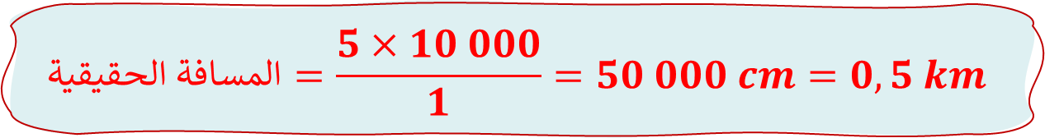
صححوا. من يشرح لنا كيف توصل للجواب؟
أطبق عدديا و ...
3
أستعمل القاعدة...
2
أقرأ المسألة...
1
المسافة على التصميم
المسافة الحقيقية
1 cm
10 000 cm
5 cm
?
$$الحقيقية المسافة=\frac{5×10 000}{1}=50 000 cm=0,5 km$$

Slide 31
(ة)خاص بالأستاذ
الممارسة الموجهة
3
3
النشاط 1
النشاط 2
النشاط 3

Slide 32
خذوا دفاتر البحث

Slide 33
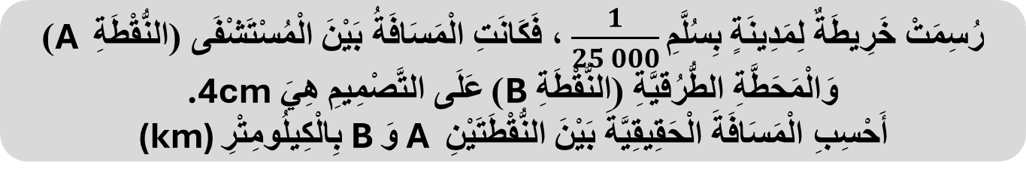
على دفاتر البحث، قوموا بحل هذه المسألة:
رُسِمَتْ خَرِيطَةٌ لِمَدِينَةٍ بِسُلَّمِ $\frac{1}{25 000}$ ، فَكَانَتِ الْمَسَافَةُ بَيْنَ الْمُسْتَشْفَى (النُّقْطَةِ A ) وَالْمَحَطَّةِ الطُّرُقيَّةِ (النُّقْطَةِ B) عَلَى التَّصْمِيمِ هِيَ 4cm.
أَحْسِبِ الْمَسَافَةَ الْحَقِيقِيَّةَ بَيْنَ النُّقْطَتَيْنِ A وَ B بِالْكِيلُومِتْرِ (km)

Slide 34

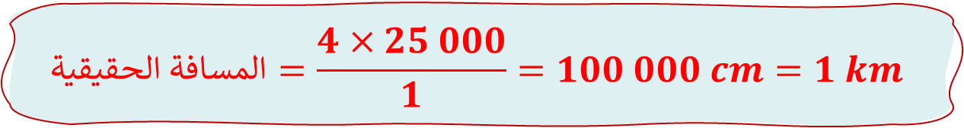
صححوا. من يشرح لنا كيف توصل للجواب؟
رُسِمَتْ خَرِيطَةٌ لِمَدِينَةٍ بِسُلَّمِ $\frac{1}{25 000}$ ، فَكَانَتِ الْمَسَافَةُ بَيْنَ الْمُسْتَشْفَى (النُّقْطَةِ A ) وَالْمَحَطَّةِ الطُّرُقيَّةِ (النُّقْطَةِ B) عَلَى التَّصْمِيمِ هِيَ 4cm.
أَحْسِبِ الْمَسَافَةَ الْحَقِيقِيَّةَ بَيْنَ النُّقْطَتَيْنِ A وَ B بِالْكِيلُومِتْرِ (km)
المسافة على التصميم
المسافة الحقيقية
1 cm
25 000 cm
4 cm
?
$$الحقيقية المسافة=\frac{4×25 000}{1}=100 000 cm=1 km$$

Slide 35
(ة)خاص بالأستاذ
الممارسة الموجهة
3
3
النشاط 1
النشاط 2
النشاط 3

Slide 36
الآن خذوا كراساتكم الصفحة 90

Slide 37

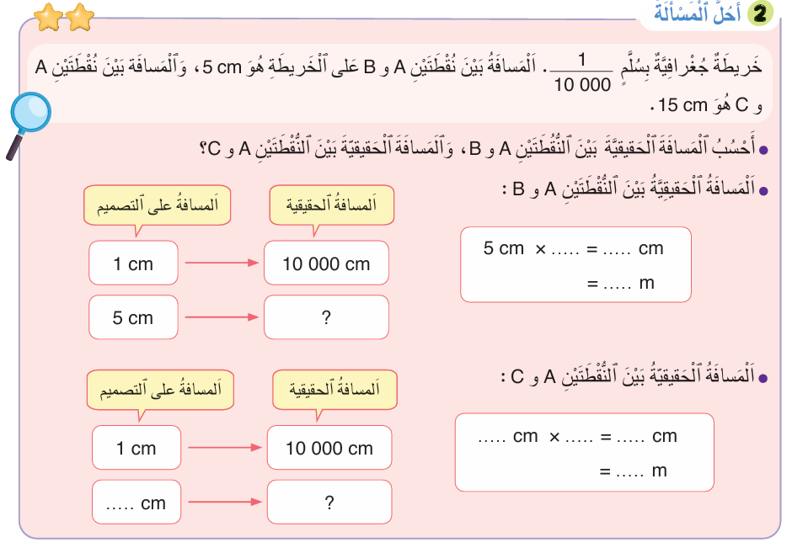
لديكم 5 دقائق للإنجاز، سأمر بين الصفوف لمساعدتكم.
5

Slide 38

الآن؛ ستشتغلون في ثنائيات

Slide 39
كل واحد يقارن إنجازه مع زميله. تأكدوا أنكم اتبعتم الخطوات بشكل سليم

Slide 40
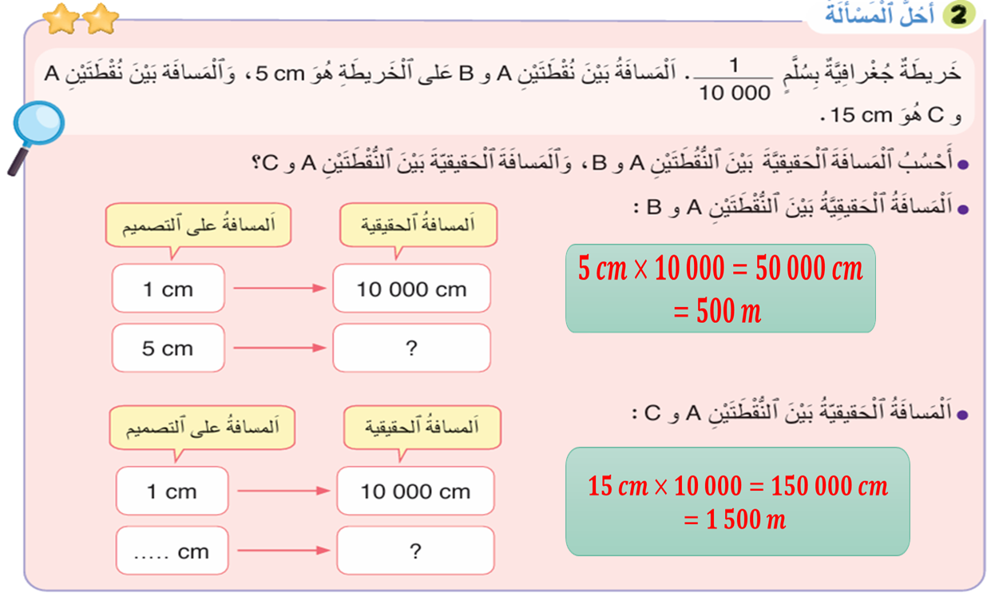
صححوا، من يشرح لنا كيف توصل للجواب؟
= 0,5 Km
= 1,5 Km
15

Slide 41
(ة)خاص بالأستاذ
الممارسة المستقلة
الممارسة المستقلة
4
3
أنجز بمفردي

Slide 42
أنجزوا النشاط على الصفحة 91. لديكم 5 دقائق.
سأمر بين الصفوف لمساعدتكم وتدوين ملاحظاتي على كراساتكم
5

Slide 43
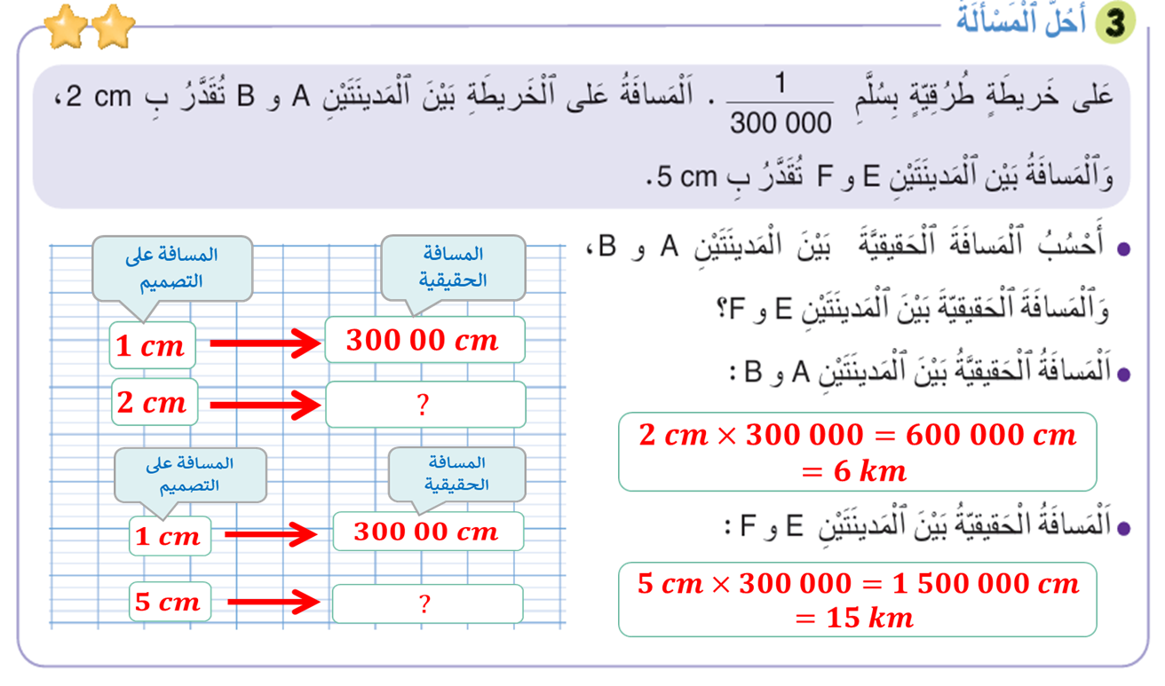
صححوا.

Slide 44
(ة)خاص بالأستاذ
اختتام الدرس
5

Slide 45
ننتقل لنشاط التناوب اللغوي:
عربية
Français

Slide 46

خذوا الألواح.

Slide 47
ما مقابل الكلمة باللغة الفرنسية؟ اكتبوا رمز الإجابة الصحيحة فقط على الألواح
ما مقابل كلمة "سلم" باللغة الفرنسية؟
Distance réelle
A
Échelle
B
Vitesse moyenne
C
Distance sur plan
D

Slide 48
ارفعوا الألواح.

Slide 49
صححوا:
مقابل كلمة "سلم" باللغة الفرنسية:
Distance réelle
A
Échelle
B
Vitesse moyenne
C
Distance sur plan
D

Slide 50
ما مقابل الكلمة باللغة الفرنسية؟ اكتبوا رمز الإجابة الصحيحة فقط على الألواح
ما مقابل عبارة "مسافة حقيقية" باللغة الفرنسية؟
Distance réelle
A
Distance
B
Vitesse moyenne
C
Distance sur plan
D

Slide 51
ارفعوا الألواح.

Slide 52
صححوا.
مقابل عبارة " مسافة حقيقية " باللغة الفرنسية:
Distance réelle
A
Distance
B
Vitesse moyenne
C
Distance sur plan
D

Slide 53
انتبهوا جيدا! أكملوا في المنزل الأنشطة التي لم نقم بإنجازها في الصفحتين 90 و 91.

Slide 54


إلى اللقاء. في الحصة القادمة، سنقوم بتصحيح الأنشطة المنجزة في المنزل.

Slide 55


بناء على إنجازات المتعلمين خلال الممارسة المستقلة

